Slide 1



Slide 2
Муниципальное бюджетное дошкольное образовательное учреждение
детский сад общеразвивающего вида № 10 «Ёлочка»
Проект
«Тропа здоровья»
Воспитатель:
Анисимова Надежда Владимировна
г.о. Озёры
2018 г.

Slide 3
Цель проекта. Формирование у детей интереса и привычки к здоровому образу жизни посредством природных факторов: солнце, воздух, вода.
Задачи:
1. Создать условия для укрепления здоровья детей.
2. Профилактика нарушений опорно-двигательного аппарата, простудных заболеваний;
3. Сохранить и укрепить здоровье детей;
4. Воспитать потребность в здоровом образе жизни.
5. Развивать познавательный интерес, склонности и способности детей в двигательной деятельности и реализовать их через систему оздоровительной работы.

Slide 4
План реализации проекта:
Встреча и обсуждение проекта с родителями;
Объяснение идеи и задания;
Подбор необходимых материалов и инвентаря для постройки тропы здоровья;
Создание план-схемы тропы здоровья;
Реализация проекта.

Slide 5
Этапы проекта:
Подготовительный этап:
      Привлечь родителей, детей и педагогов для участия в проекте.
      Разработать проектную документацию по «Тропе здоровья»: план-схему тропы, перечень оборудования.
      Создать рабочую группу по реализации проекта.

Slide 6
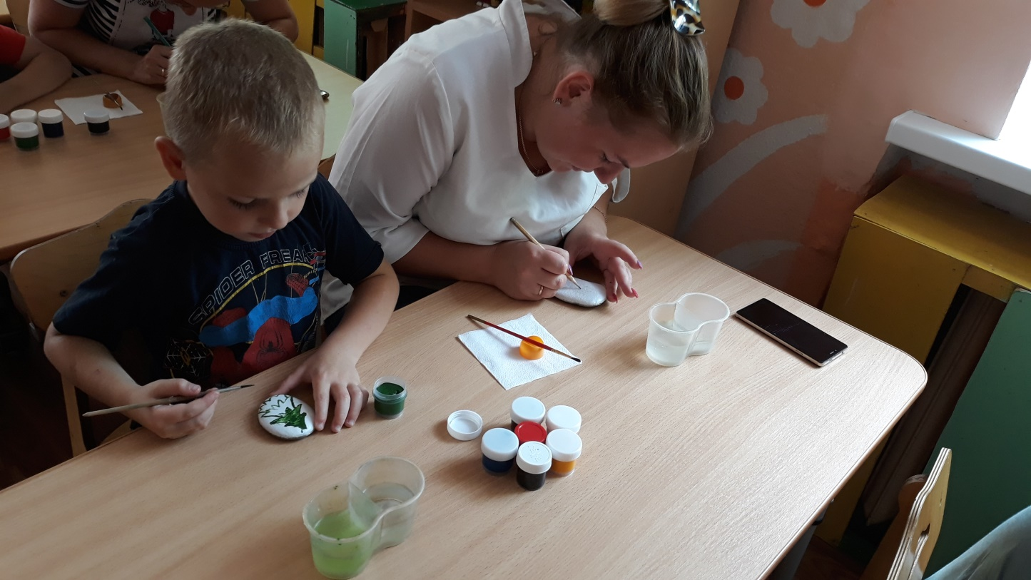
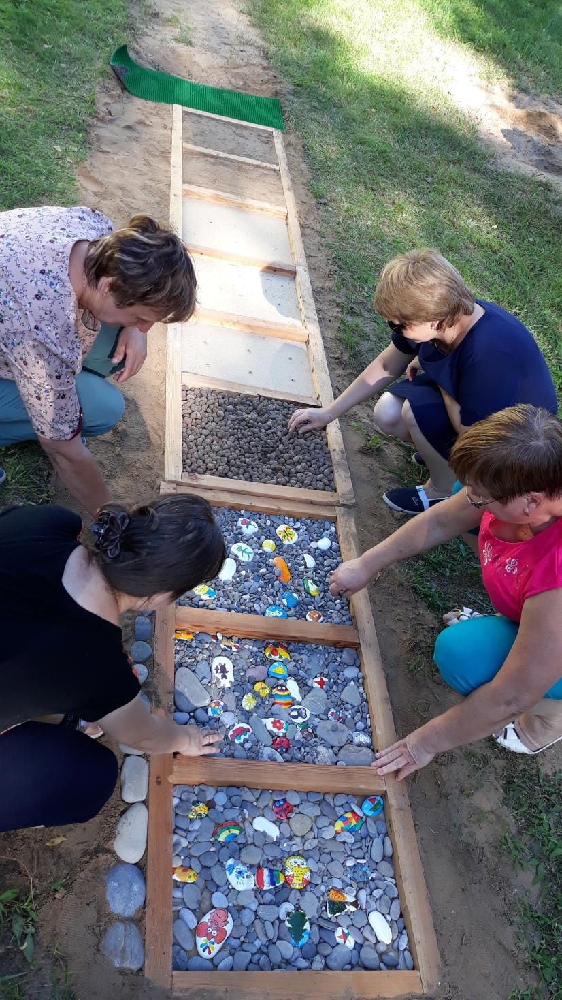
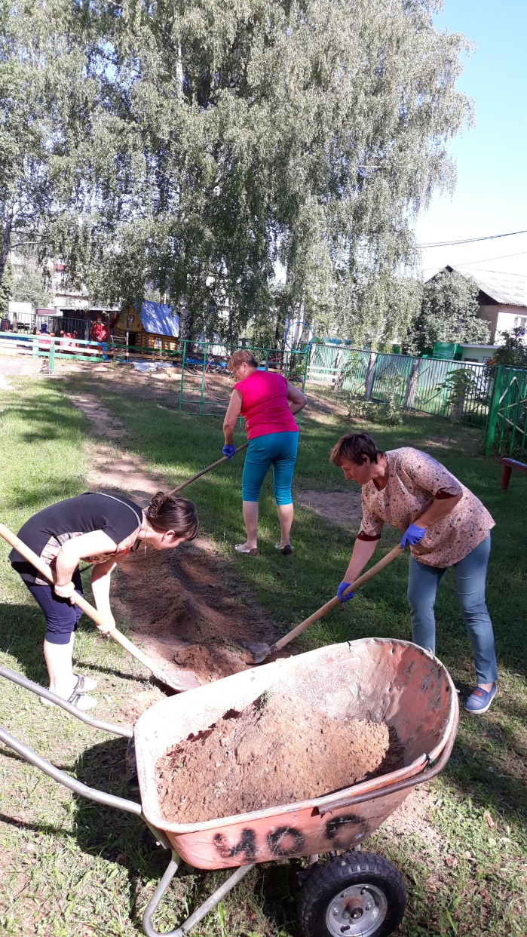
Основной этап:
Подготовка площадки: выравнивание грунта, разметка.
Мастер-класс «Роспись по камню» для родителей и детей
Изготовление, размещение оборудования в соответствии со схемой.
Консультация для педагогов «Использование тропы здоровья»

Slide 7
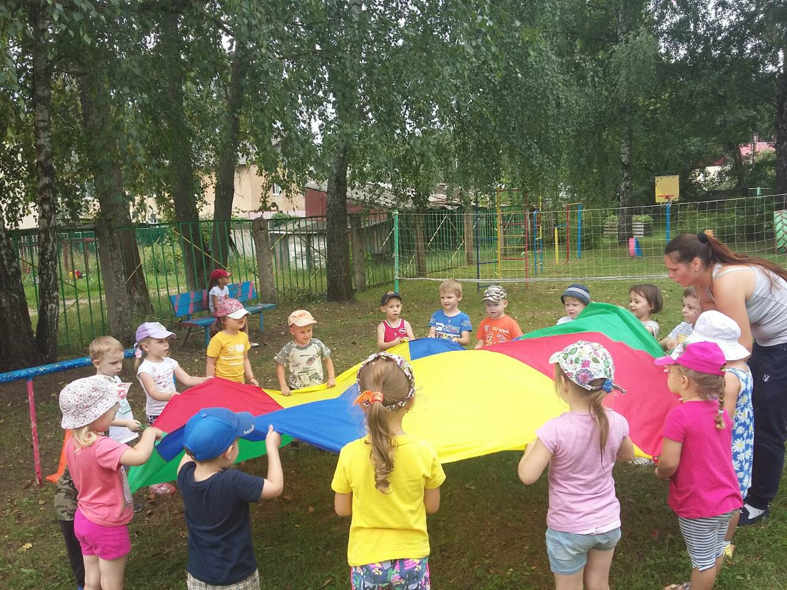
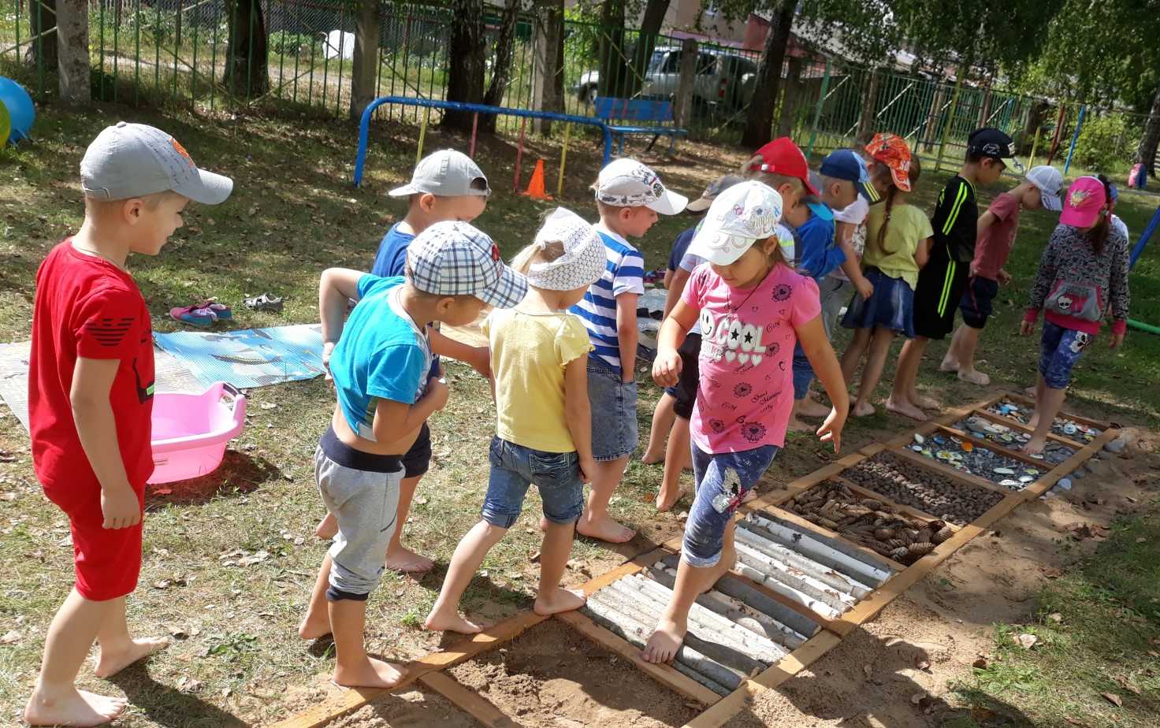
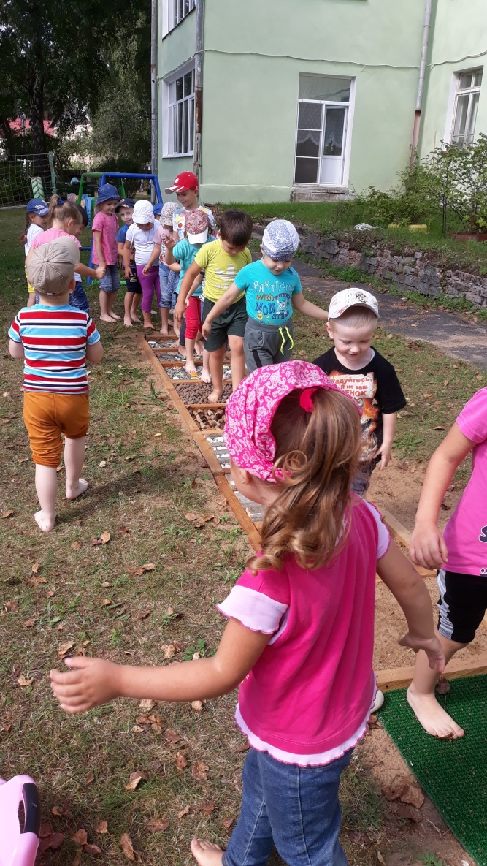
III. Заключительный этап:
Проведение спортивного развлечения «Солнце, воздух и вода»

Slide 8
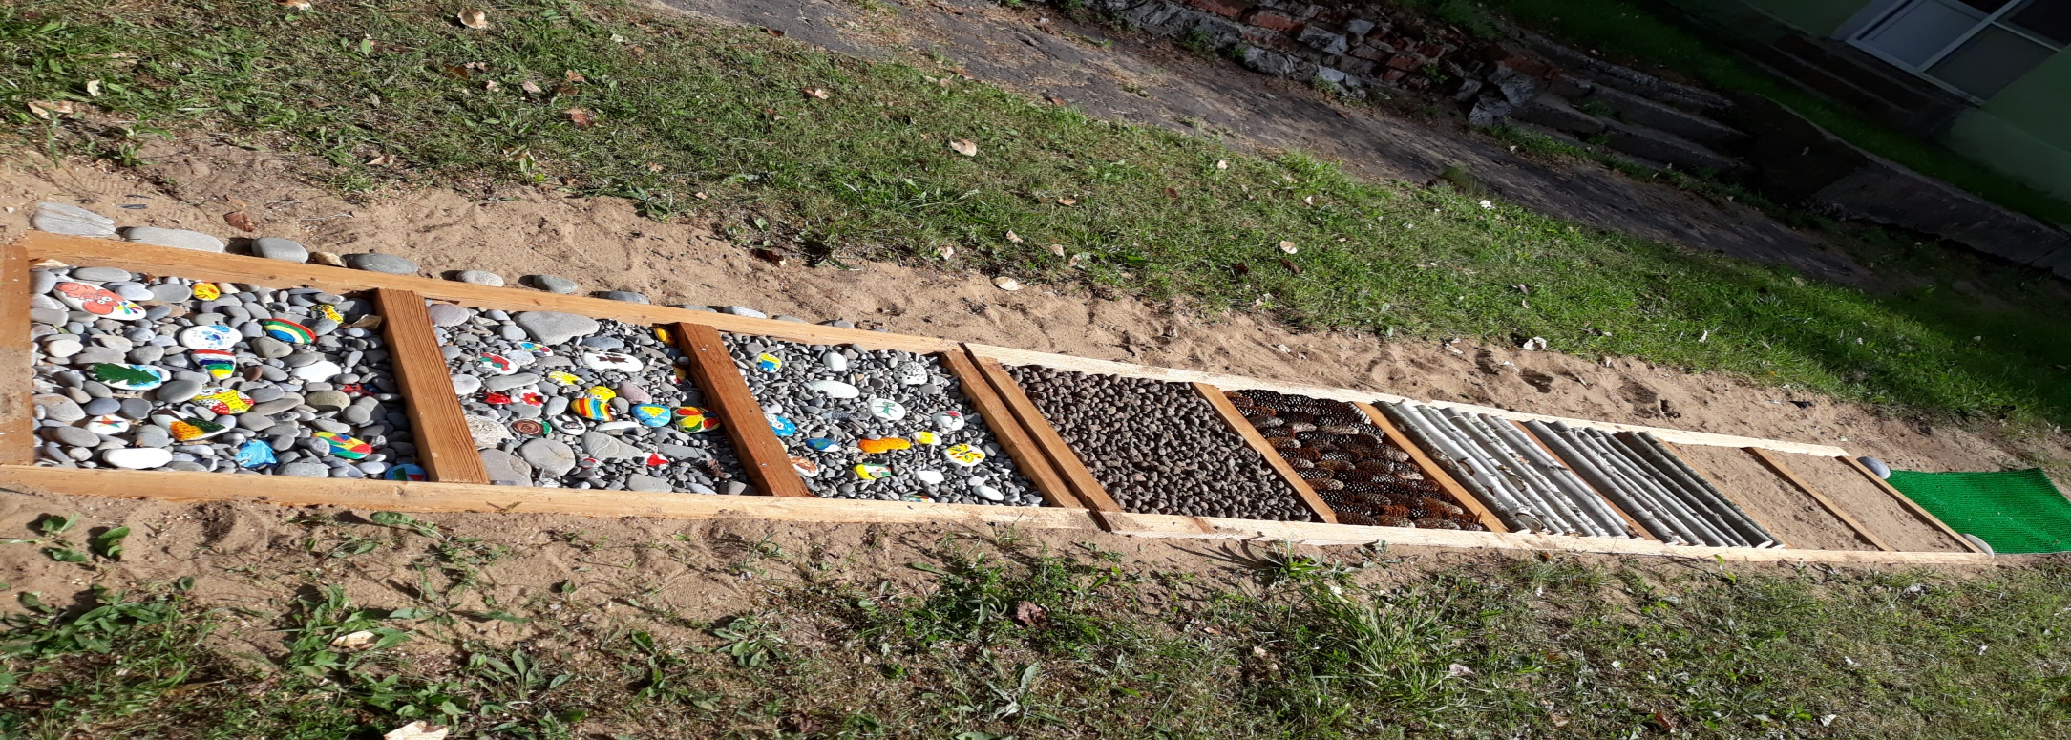
Спасибо
за
внимание!

